Slide 1
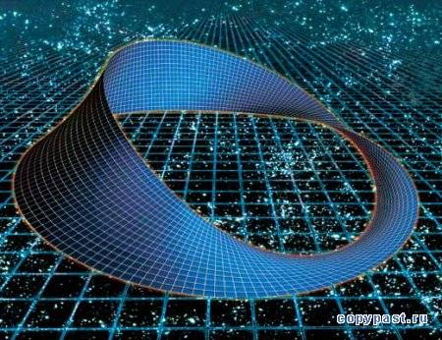
Лист Мёбиуса

Slide 2
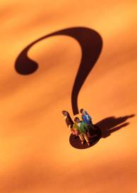
Мёбиус-
это кто или что?
Вот в чём вопрос…

Slide 3
Тем, кто ещё не знаком с удивительным листом, который относится к «математическим неожиданностям», я предлагаю вместе со мной провести исследование и окунуться в светлое чувство познания.

Slide 4

Таинственный и знаменитый лист Мёбиуса (иногда говорят : лента Мёбиуса) придумал в 1858г. в возрасте 68 лет немецкий геометр Август Фердинанд Мёбиус, ученик «короля математиков» Гаусса. Это поразительной красоты открытие односторонних поверхностей, одна из которых – лист Мёбиуса.

Slide 5
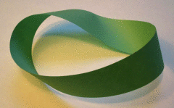
Легенда
Рассказывают, что открыть свой «лист» Мёбиусу помогла служанка, сшившая однажды неправильно концы ленты.

Slide 6
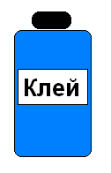
Увлекательное исследование
Запаслись несколькими полосками обычной бумаги, клеем и ножницами.


Slide 7
Берем бумажную ленту АВСD. Прикладываем ее концы АВ и СD друг к другу и склеиваем. Но не как попало, а так, чтобы точка А совпала с точкой D, а точка B с точкой С.
В
С
А
D

Slide 8
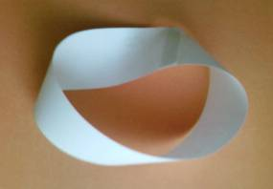
Получим такое перекрученное кольцо

Slide 9
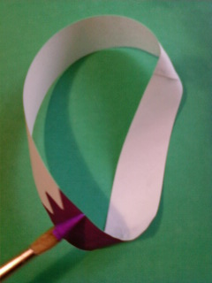
?
Зададимся вопросом:
сколько сторон у этого куска бумаги? Давайте побудем в роли ученых и проверим это на практике.

Slide 10
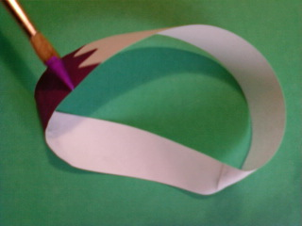
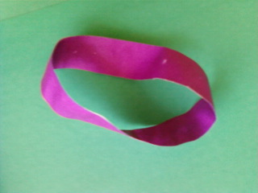
Красим, не отрываемся, на другую сторону не переходим. Красим... Закрасили? А где же вторая, чистая сторона? Нет?

Slide 11
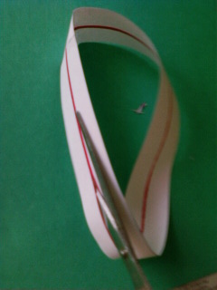
?
Теперь второй вопрос.
Что будет, если разрезать обычный лист бумаги? Конечно же, два обычных листа бумаги. Точнее, две половинки листа.
А что случится, если разрезать вдоль посередине это кольцо? Давайте проверим.

Slide 12
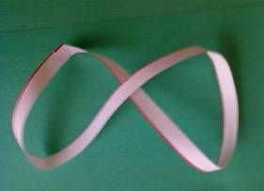
Лента увеличилась в два раза

Slide 13
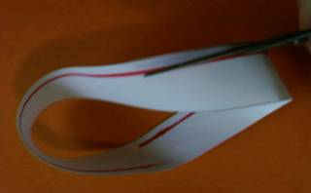
Теперь возьмем новый лист Мёбиуса и разрежем его вдоль, но не посередине, а ближе к одному краю.
Проверим, что же получится?
?

Slide 14
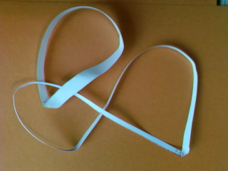

Slide 15
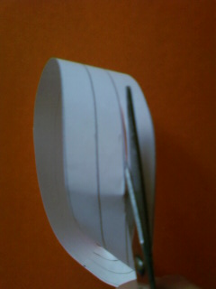
?
А если на три части?
Попробуем?

Slide 16
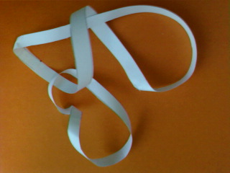
Получим два сцепленных кольца. Одно из них вдвое длиннее исходного и перекручено два раза. Второе- лист Мёбиуса, ширина которого втрое меньше, чем у исходного.

Slide 17
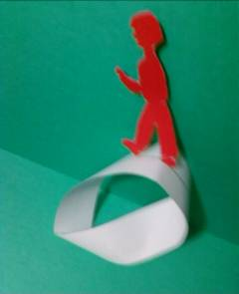
Снеговичок - перевертыш.
Давайте отправим снеговичка вдоль пунктира, идущего посередине листа Мёбиуса.

Slide 18
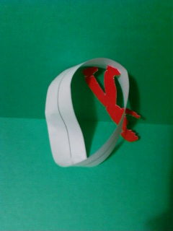
Он вернулся к месту старта. Но в каком виде! В перевернутом!
А чтобы он вернулся к старту в нормальном положении, ему нужно совершить ещё одно «круголистное » путешествие.
Проверьте!

Slide 19
Исследуйте дальше эту поразительную
(и тем не менее совершенно реальную) одностороннюю поверхность, и вы получите море удовольствия. Это очень успокаивает расстроенные трудными уроками нервы, уверяю вас.
Что может быть полезнее Чистого Знания?

Slide 20
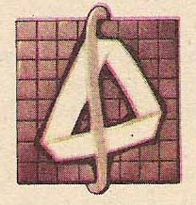
А ещё…
Лист Мёбиуса часто изображают на различных эмблемах и значках, как, например, на значке механико-математического факультета МГУ.

Slide 21


Кроме того…
Именем Мёбиуса назван кратер на обратной стороне Луны.

Slide 22


Искусство и технология
Международный символ переработки
представляет собой Лист Мёбиуса.
Чудесные свойства ленты тут же
породили множество научных трудов, изобретений, а также многочисленных фантастических рассказов.

Slide 23
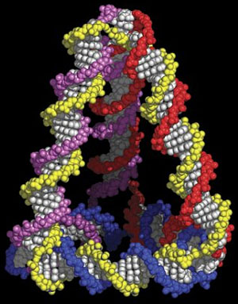

Сспираль ДНК
человека сама по себе тоже
является фрагментом ленты
Мебиуса.

Slide 24
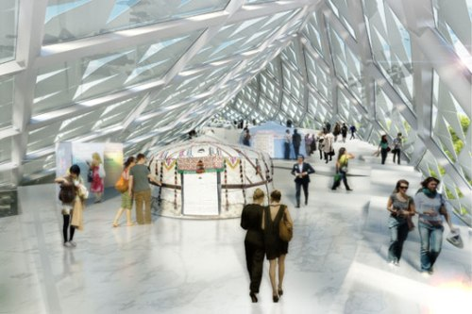
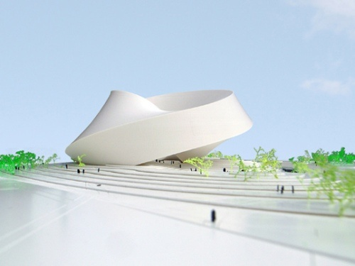
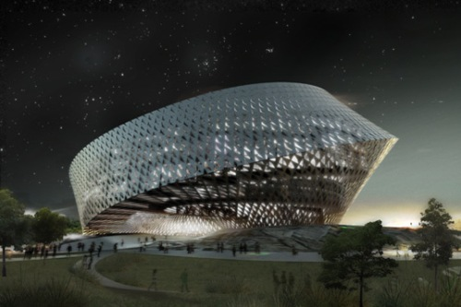
Невероятный проект
новой библиотеки в
Астане, Казахстан.

Slide 25
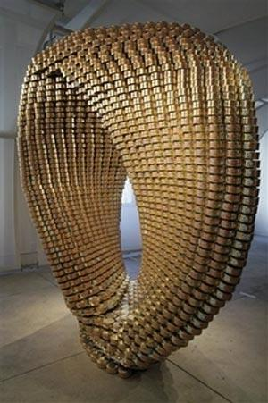
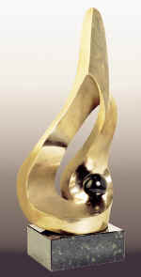
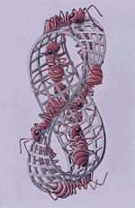

Лента Мёбиуса в скульптуре представлена в различных вариантах:
от традиционных до самых невероятных…
Литография с муравьями
принадлежит известному
голландскому художнику
Морису Эшеру
Данная скульптура
составлена из множества
консервных банок
Лист Мёбиуса и
шар

Slide 26
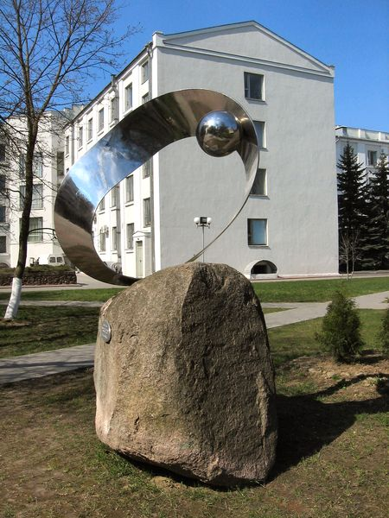
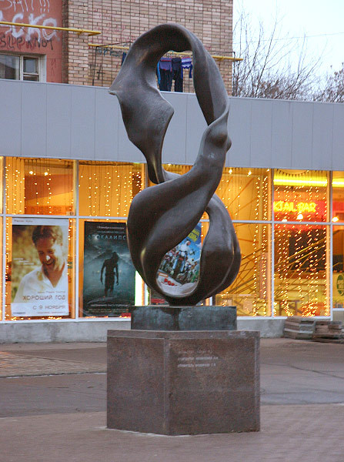
Монумент у здания Президиума Национальной академии наук
В Минске
Памятник ленте Мёбиуса
в Москве

Slide 27
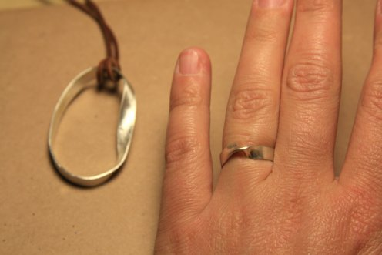
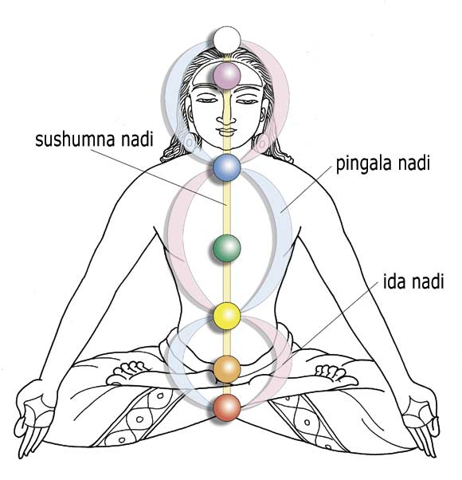
Среди ювелирных изделий
также встречается
лента Мёбиуса.
В практике индийской йоги
используется принцип движения
энергетических потоков по
траектории листа Мёбиуса.

Slide 28
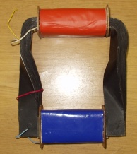
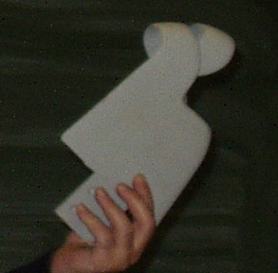
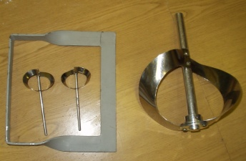
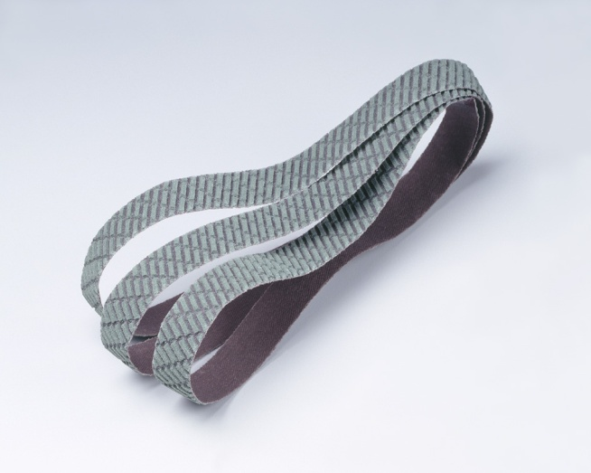
Применение листа Мёбиуса:
- в технике

Slide 29
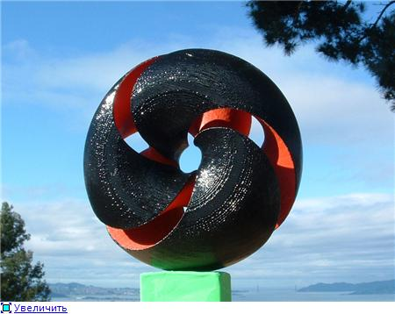
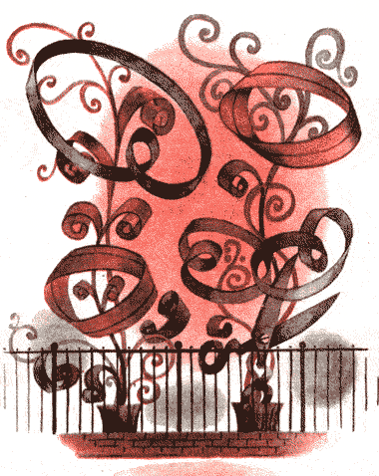
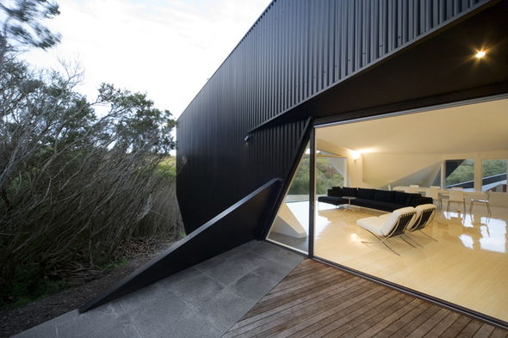
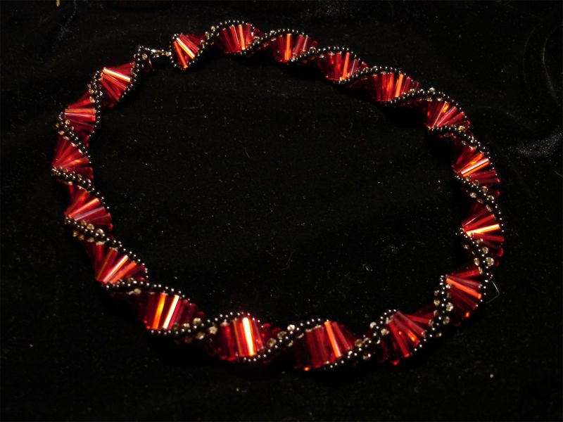
Применение листа Мёбиуса: в искусстве:

Slide 30
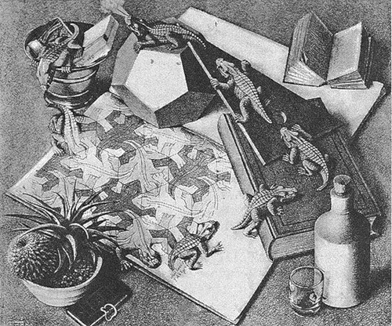
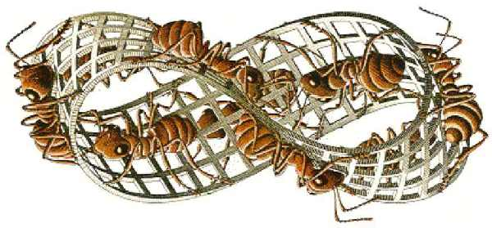
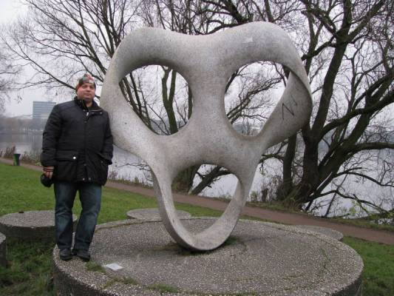
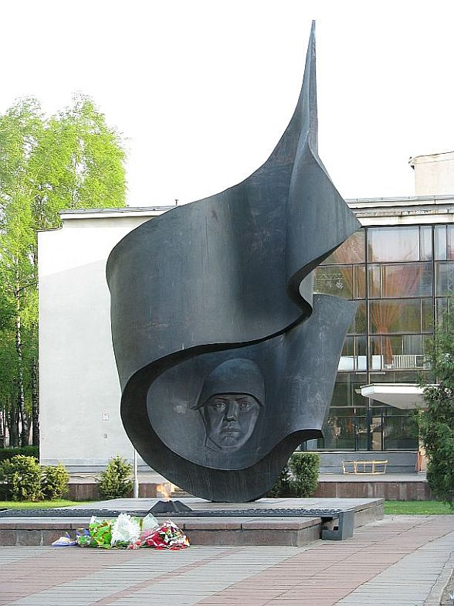
Применение листа Мёбиуса: в искусстве:

Slide 31
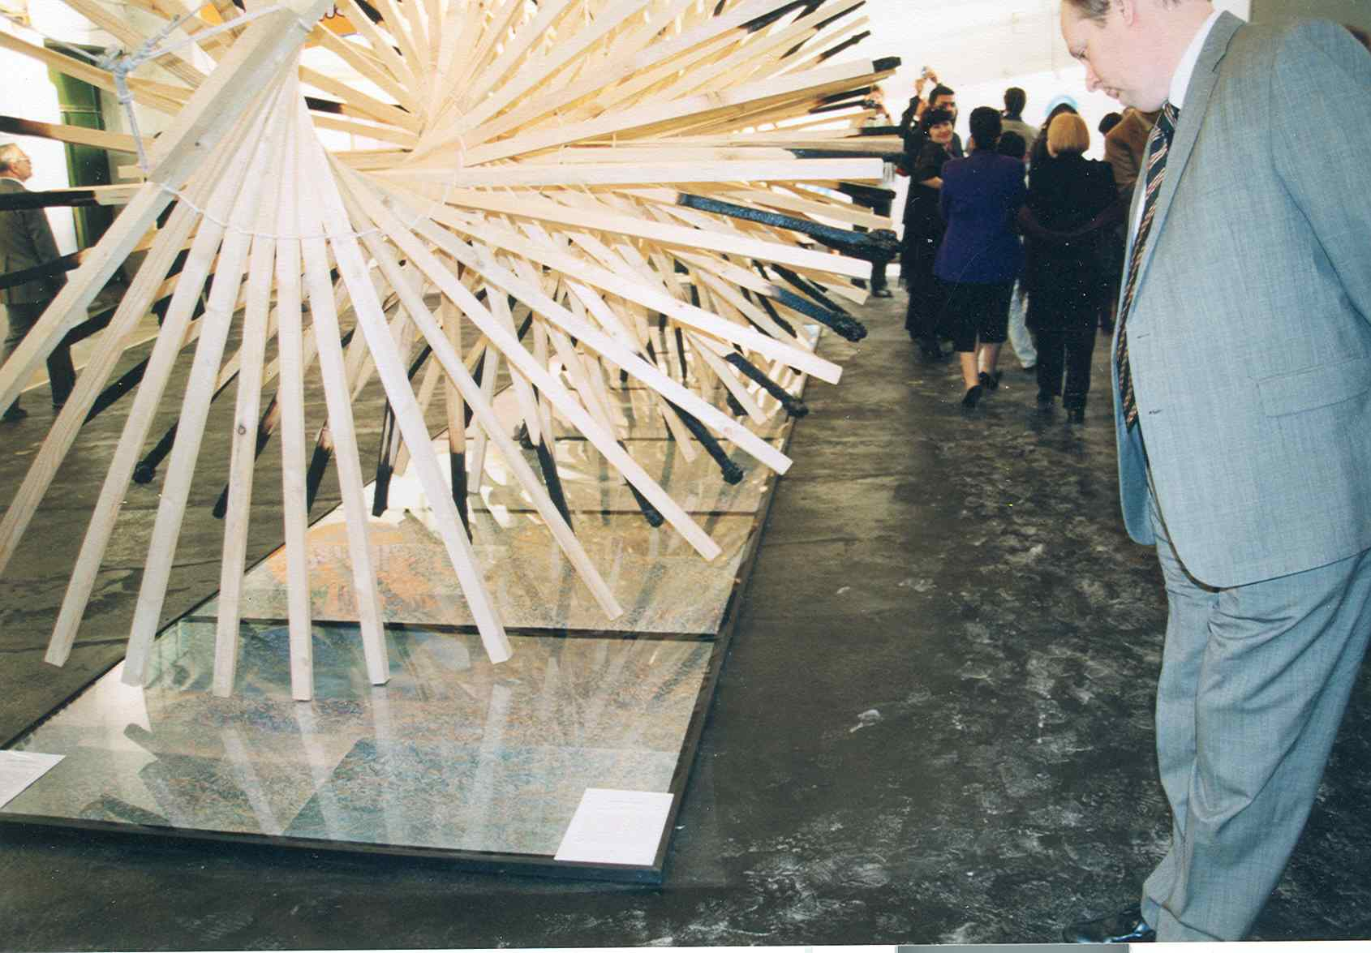
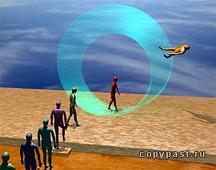
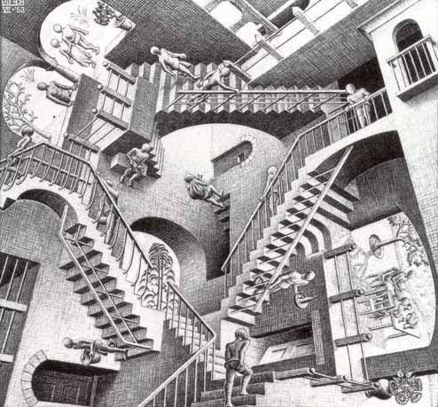
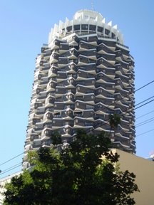
Применение листа Мёбиуса: в искусстве:

Slide 32
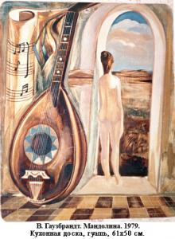
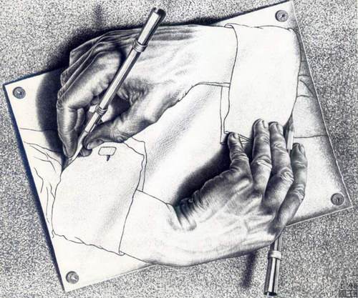
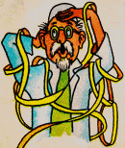
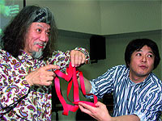
Применение листа Мёбиуса:

Slide 33
Мёбиусова лента понравилась не только математикам, но и фокусникам
Фокус
Вывертывание жилета на изнанку, не снимая с человека.

Slide 34
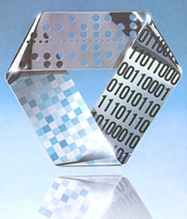
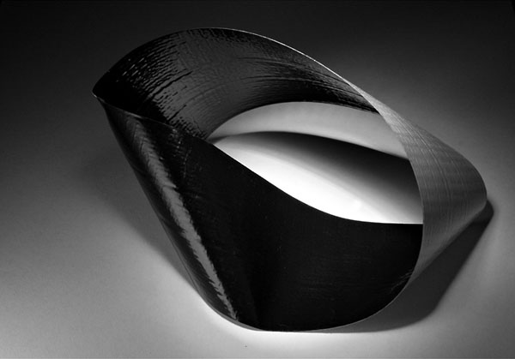
Лист Мебиуса – символ математики,
Что служит высшей мудрости венцом…
Он полон неосознанной романтики:
В нем бесконечность свернута кольцом.
В нем – простота, и вместе с нею – сложность,
Что недоступна даже мудрецам:
Здесь на глазах преобразилась плоскость
В поверхность без начала и конца.
Здесь нет пределов, нет ограничений,
Стремись вперед и открывай миры,
Почувствуй силу новых ощущений,
Прими познанья высшего дары.

